Slide 1

web разработка
Цикъл For
Двумерни масиви
МИЛЕНА ТОМОВА - НПО ВРАЦА СОФТУЕР ОБЩЕСТВО - КУРС WEB РАЗРАБОТКА- 11.2018 - ВЕРСИЯ 6

Slide 2
Съдържание
Цикъл For
Вложени цикли
Двумерни масиви
Същност
Достъпване на елементите
Генериране
Отпечатване

Slide 3

цикъл for

Slide 4
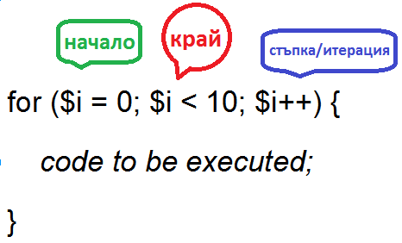
цикъл for

Slide 5
цикъл for - 2
Отпечатване на числата от 0 до 10 включително.
<?php
for ($x = 0; $x <= 10; $x++) {
echo "<p>The number is: $x </p>";
}
?>
Как ще изключим 0 от отпечатването? А 10?

Slide 6
цикъл for - 3
С цикъл FOR можем да променим стойностите на елементите на масива, презаписвайки всеки елемент, на всяка итерация.
Можем ли да направим същото и с FOREACH?
С while?

Slide 7

цикъл for
задачи

Slide 8

вложени цикли

Slide 9
вложени цикли
Ако поставим 2 и повече цикъла един в друг, се получават вложени цикли.
for($i=1; $i <= $x; $i++) {
for($j=1; $j <= $y; $j++) {
код, който се повтаря $x*$y пъти;
}
код, който се повтаря $x пъти;
}

Slide 10
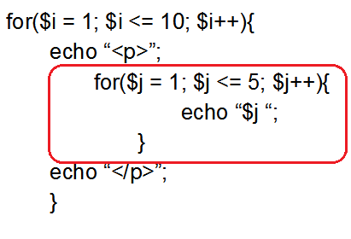

вложени цикли - пример
Да се отпечатат 10 пъти числата от 1 до 5.

Slide 11

вложени цикли
задачи

Slide 12
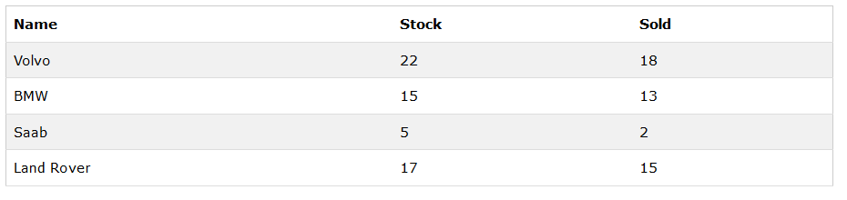
Двумерни масиви - същност

Slide 13

Двумерни масиви - същност
$cars1 = ‘Volvo’;
$cars2 = ‘VW’;
$cars3 = ‘Fiat’;
…….
$cars100 = ‘Jeep’;
Вместо да изреждаме марките коли в 100 променливи ги запазихме в 1 променлива –
масив $cars
$cars = [‘Volvo’,
‘VW’,
Mercedes’,
…….
‘Fiat’];
Как достъпваме елементите от този масив? –
$cars[0] = ….., $................

Slide 14
Двумерни масиви – същност - 2
$car1 = [‘brand’ =>’Volvo’, ‘model’=>’s60’ , ‘stock’ => 10, ‘sold’ =>20, ‘price’ =>’50000’]
$car2 = [‘brand’ =>’VW’, ‘model’=>’polo’ , ‘stock’ => 8, ‘sold’ =>10, ‘price’ =>’20000’]
$car3 = [‘brand’ =>’Fiat’, ‘model’=>’uno’ , ‘stock’ => 10, ‘sold’ =>20, ‘price’ =>’20000’]
……..
$car100 = [‘brand’ =>’Jeep’, ‘model’=>’ WRANGLER’ , ‘stock’ => 7, ‘sold’ =>3, ‘price’ =>’62000’]
Информацията от поредицата асоциативни масивни $cars… - може да бъде запазена в
двумерен масив от масиви $cars
$cars = [‘brand’ =>’Volvo’, ‘model’=>’s60’ , ‘stock’ => 10, ‘sold’ =>20, ‘price’ =>’50000’),
array(‘brand’ =>’VW’, ‘model’=>’polo’ , ‘stock’ => 8, ‘sold’ =>10, ‘price’ =>’20000’),
array(‘brand’ =>’Fiat’, ‘model’=>’uno’ , ‘stock’ => 10, ‘sold’ =>20, ‘price’ =>’20000’),
array ……..,
array(‘brand’ =>’Jeep’, ‘model’=>’ WRANGLER’ , ‘stock’ => 7, ‘sold’ =>3, ‘price’ =>’62000’]

Slide 15
Двумерни масиви – същност - 3
$cars = [
[‘brand’ =>’Volvo’, ‘model’=>’s60’ , ‘stock’ => 10, ‘sold’ =>20, ‘price’ =>’50000’],
[‘brand’ =>’VW’, ‘model’=>’polo’ , ‘stock’ => 8, ‘sold’ =>10, ‘price’ =>’20000’],
[‘brand’ =>’Fiat’, ‘model’=>’uno’ , ‘stock’ => 10, ‘sold’ =>20, ‘price’ =>’20000’],
[ ……],
...,
[‘brand’ =>’Jeep’, ‘model’=>’WRANGLER’ , ‘stock’ => 7, ‘sold’ =>3, ‘price’ =>’62000’],
]

Slide 16
Двумерни масиви достъп до елементите на масива

Slide 17
Достъп до елементите на масива
КАК ДОСТЪПВАМЕ ЕЛЕМЕНТИТЕ НА ТОЗИ МАСИВ?
$cars[0][‘brand’]//Volvo
$cars[1] [‘brand’]//VW
$cars[2] [‘brand’]//Fiat
Как ще достъпим елементите, съдържащи модела на съответната кола?
Как ще достъпим елементите, съдържащи наличността на съответната кола?
Как ще достъпим елементите, съдържащи броя на продажбите на съответната кола?
Как ще достъпим елементите, съдържащи цените на съответната кола?
Задача Дефинирайте двумерен масив изцяло с числови индекси.
Как достъпвате елементите на масива?

Slide 18
Генериране елементи на масива

Slide 19
Генериране елементи на масива
Задача. Генерирайте двумерен масив MxN, с едни и същи стойности на елементите и го отпечатайте в таблица.
За M=4, N=4;
За M=4, N=6.

Slide 20
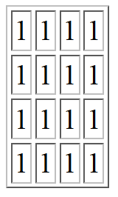
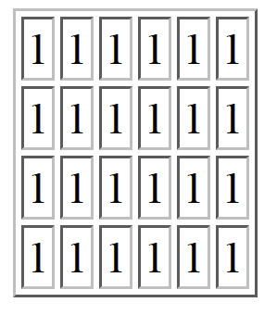
Генериране елементи на масива
Резултатът ни трябва да има следния вид –
За M=4, N=4 За M=4, N=6

Slide 21
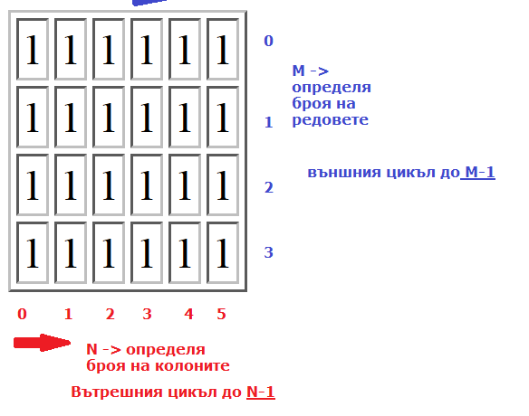
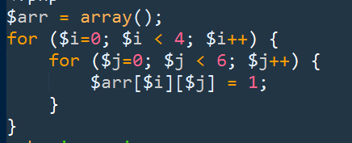
Генериране елементи на масива - 2
M= брой на редовете, N=брой на колони

Slide 22
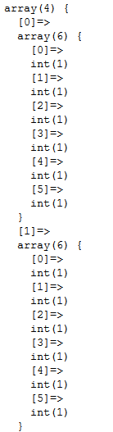
Генериране елементи на масива - 3
Проверка – какво сме записали в масива ?
масив с четири елемента - /масиви/, всеки от който е
с 6 елемента със стойности 1
!!!! Когато стойностите на елементите на масива се получават
по някаква формула – тази формула трябва да работи са всички
Елементи на масива за произволна стойност на M и N !!!!!

Slide 23
Отпечатване на масива в таблица

Slide 24
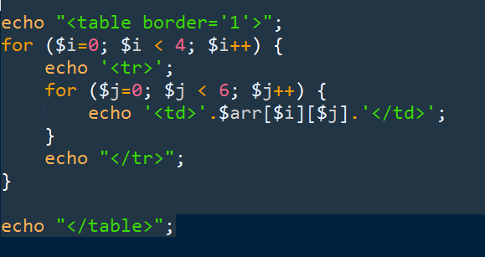
Отпечатване на масива в таблица
Отпечатайте масива/матрицата в таблица –

